Slide 1
AR Companion Application for Physical and Mental Health Especially for Elderly People
Choi Shin-yu
16.05.23
Final: Bachelor Informatik: Games Engineering
Advisor: Eichhorn, Christian; Dipl.-Inf.
Supervisor: Klinker, Gudrun Johanna; Univ.-Prof. Dr.
Notes:
안녕하세요. 저는 최신유입니다. 저의 bachelors thesis 주제는 AR Companion Application for Physical and Mental Health Especially for Elderly People입니다. 저에게 이 기회를 주셔서, Christian과 Prof. Klinker교수님께 먼저 감사하다는 말씀 드립니다.
그럼 시작하겠습니다.
First of all, Thanks for giving me this opportunity, Christian and Prof. Professor Klinker.
So let's get started.

Slide 2
Introduction & Motivation
The emergence of an aging society
Demand for pets and its market is growing
Retirement of baby boomers is expected
Increasing Interest in Elderly Health
Expansion of urbanization
Expansion of smartphone penetration
Realization of virtual pets through advancements in AR technology
The rising trend of AR games
Notes:
introduction과 motivation
Firstly, we are currently experiencing the emergence of an aging society.
The aging population brings about unique challenges and demands
Moreover, the retirement of baby boomers is expected to increase in the coming years, leading to an even greater need for companionship and emotional well-being.
As a result, there is a growing demand for pets, and the pet market continues to expand.
Additionally, there is a growing interest in elderly health, with a focus on finding innovative ways to improve their quality of life.
As people flock to urban areas, urbanization continues to progress, resulting in a gradual reduction of green spaces in cities.
In addition, the widespread penetration of smartphones has provided a platform for various technological advancements, including AR technology. Augmented reality has made significant progress, allowing for the creation of immersive and interactive virtual experiences.
Furthermore, augmented reality games, spearheaded by the success of Pokémon GO, are gradually becoming a trend.
첫째, 우리는 현재 고령화 사회의 도래를 경험하고 있습니다.
인구 고령화는 고유한 문제와 요구 사항을 야기합니다.
게다가 앞으로 몇 년 동안 베이비 붐 세대의 은퇴가 증가할 것으로 예상되어 동료애와 정서적 웰빙에 대한 요구가 훨씬 더 커질 것입니다.
이에 따라 반려동물에 대한 수요가 증가하고 있으며 반려동물 시장은 지속적으로 확대되고 있습니다.
또한 노인 건강에 대한 관심이 높아지고 있으며 삶의 질을 향상시킬 수 있는 혁신적인 방법을 찾는 데 중점을 두고 있습니다.
사람들이 도시로 몰려들면서 도시화가 계속 진행되면서 도시의 녹지공간은 점차 줄어들고 있다.
또한, 스마트폰의 보급 확대는 AR 기술을 비롯한 다양한 기술 발전을 위한 플랫폼을 제공했습니다. 증강 현실은 상당한 발전을 이루었으며 몰입형 및 대화형 가상 경험을 만들 수 있게 되었습니다.
나아가 포켓몬GO의 성공을 필두로 증강현실 게임이 점차 대세가 되고 있다.

Slide 3
Problem Description: Issues
Signs of accelerating growth in the elderly population
Socioeconomic Issues of aging society
Rising expenditure on pets
Decrease in green spaces due to urbanization
Notes:
Due to these factors, the following issues arise:
1.The psychological and physical impact of retirement and loss on the elderly, leading to social and economic costs in an aging society.
2.Increased expenses associated with pet ownership, particularly for retired individuals.
3.Gradual reduction of green spaces due to urbanization, affecting mental and physical well-being.
은퇴와 상실이 노인에게 미치는 심리적, 신체적 영향은 고령화 사회에서 사회적, 경제적 비용으로 이어집니다.
특히 은퇴한 개인의 경우 반려동물 소유와 관련된 비용 증가.
도시화로 인한 녹지 공간의 점진적인 감소는 정신적 육체적 웰빙에 영향을 미칩니다.
증강 현실 기술의 접근성으로 인해 발생하는 문제 및 고려 사항.

Slide 4
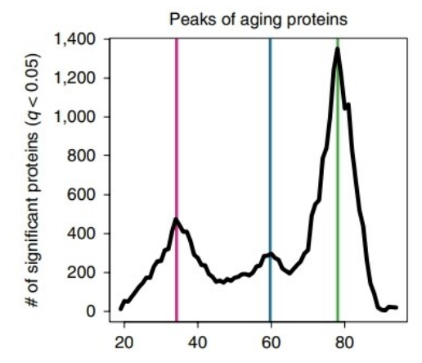
Existing Solutions & Related Work
3
Notes:
Then, what is aging ? and how does it become such a social problem? We often think of our bodies as aging continuously, but as you can see from this graph, we go through about three major aging periods in our life.
However, what is particularly problematic is the aging that appears around the age of 60 and the aging that appears before the age of 80.
Events such as separation, retirement, and aging that occur during this time can greatly harm our health.

Slide 5
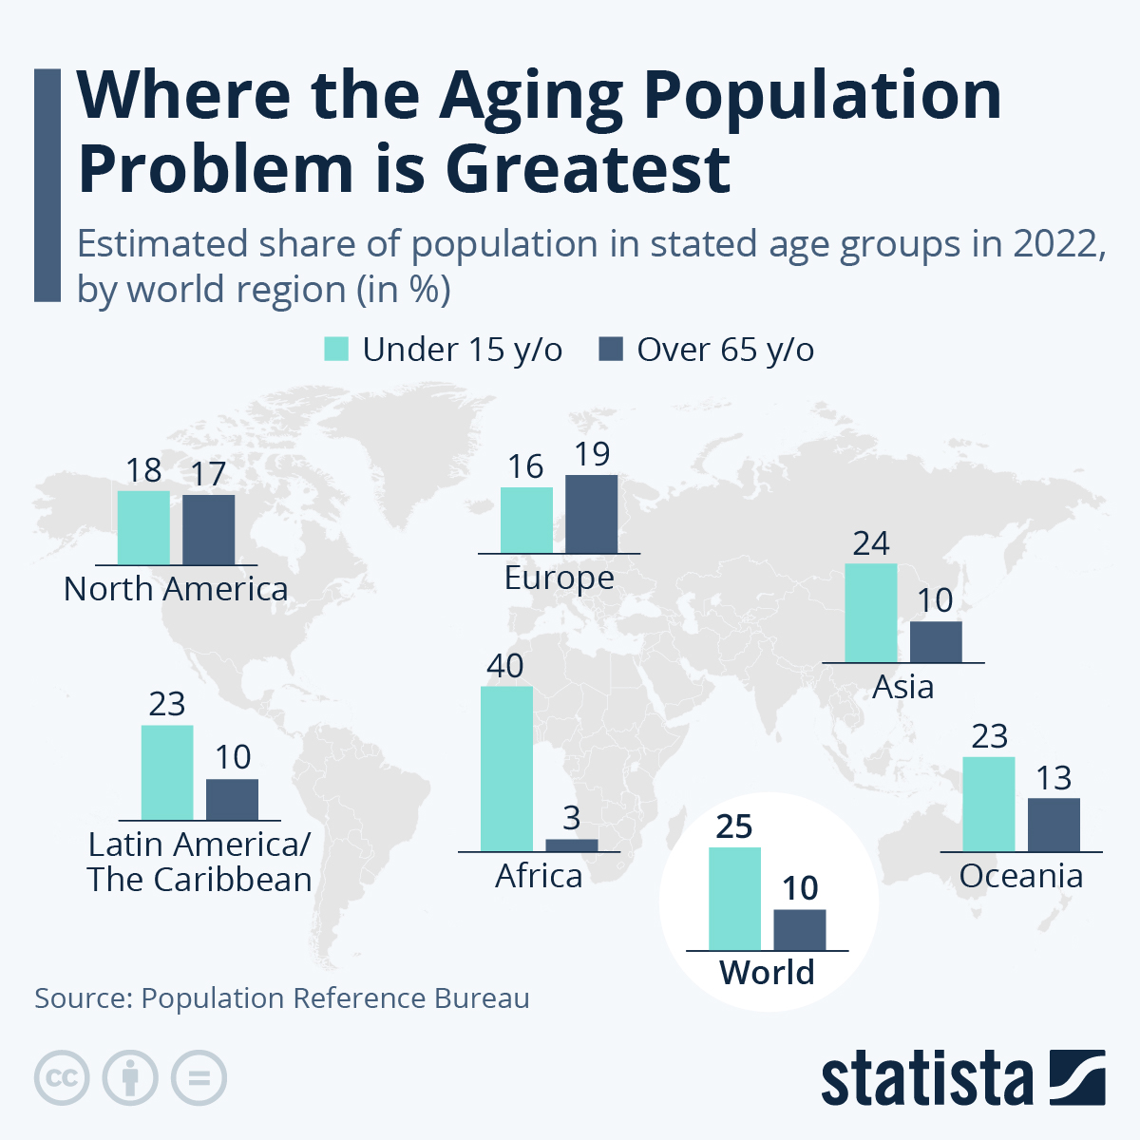
Existing Solutions & Related Work
1
Notes:
This graph represents the comparison between the population aged 65 and over and the population aged 15 and under in the year 2022.
As seen in the graph, Europe currently has approximately 4% more individuals aged 65 and over than those aged 15 and under.
North America shows a similar balanced state. This stands in stark contrast to the global average and indicates that Europe and North America have already entered an aging society.
이 그래프는 2022년 65세 이상 인구와 15세 미만 인구를 비교한 것입니다.
그래프에서 볼 수 있듯이 유럽은 현재 15세 이하보다 65세 이상 인구가 약 4% 더 많습니다.
북미도 비슷한 균형 상태를 보인다. 이는 세계 평균과 극명한 대조를 이루는 것으로 유럽과 북미는 이미 고령화 사회에 진입했음을 나타냅니다.

Slide 6
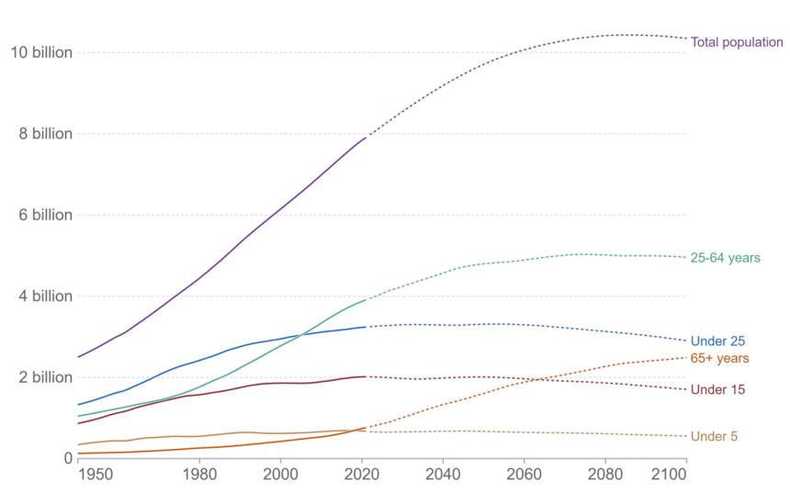
Existing Solutions & Related Work
2
Changes world population group by age
Notes:
M. R. Hannah Ritchie. Age Structure. 2019. url: https://ourworldindata.org/ age - structure # what - does - the - age - structure - of - future - populations - look-like.
This graph shows the projected population change trend until the year 2100.
As you can see, the population aged 65 and over is expected to increase rapidly, coinciding코인싸이딩 with the retirement period of the baby boomer generation.
이 그래프는 2100년까지 예상되는 인구 변화 추세를 보여줍니다.
보시다시피 65세 이상 인구는 베이비부머 세대의 은퇴와 맞물려 급속도로 증가할 것으로 예상됩니다.

Slide 7
Existing Solutions & Related Work
Adults aged 65 and older need:
At least 150 minutes a week
At least 2 days a week of activities
Benefits of walk
Basic, but very effective exercise
Prevent cardiovascular disease
Strengthens bones and muscles
Mental health benefits
Improve memory and cognitive function
Notes:
https://www.cdc.gov/physicalactivity/basics/older_adults/index.htm
J. Garden-Robinson. Walking Can Help Relieve Stress. url: https://www.ag.ndsu.edu / news / newsreleases / 2011 / aug - 8 - 2011 / walking - can - help - relieve - stress/.
따라서 우리는 건강한 삶을 살기 위해서 운동을 해야합니다. 특히 노인들은 1주일에 최소 150분도, 횟수로는 2번 운동을 해야합니다. 하지만 운동을 한다는 것은 누군가에겐 어렵게 느껴질 수 있습니다. 특히 나이로 인해 신체적인 능력이 떨어지는 노인들의 경우에 그렇습니다. 따라서 이들에게 추천되는 운동은 걷기 입니다. 걷기는 매우 기본적이고 쉬운 운동이다. 심혈관 질환을 예방해주고, 뼈와 근육을 강하게 만들어주며, 혈액순환에 영향을 미쳐 뇌에 긍정적인 효과를 주며, 더 나아가 정신적인 건강에도 도움을 준다.
Therefore, we need to exercise to live a healthy life. Especially for older adults, it is recommended to engage in exercise for a minimum of 150 minutes per week, divided into at least two sessions.
However, for some people, exercising can feel challenging.
This is particularly true for older adults who may experience a decline in physical abilities due to age.
Therefore, walking is recommended for them. Walking is a very basic and easy exercise.
It helps prevent cardiovascular diseases, strengthens bones and muscles, improves blood circulation, has positive effects on the brain, and even aids in maintaining mental well-being.

Slide 8
Existing Solutions & Related Work
Green space and health
Positive impact on mental and physical health
Opportunity for social interaction
Exposure to nature
Reduced stress, improve mood and increase cognitive function
Importance of motivation
Intrinsic motivation
Extrinsic motivation
Amotivation can lead to dropping out
Health care application & pet
Notes:
https://www.cdc.gov/physicalactivity/basics/older_adults/index.htm
J. Garden-Robinson. Walking Can Help Relieve Stress. url: https://www.ag.ndsu.edu / news / newsreleases / 2011 / aug - 8 - 2011 / walking - can - help - relieve - stress/.
increase cognitive function : 인지기능
녹색 지역 또한 육체적, 정신적 건강에 도움을 줍니다. 그것은 사회적인 교류의 기회를 주며, 자연에 노출될 수 있는 찬스를 줍니다. 따라서 스트레스와 기분에 긍정적인 영향을 줍니다.
하지만 이러한 모든게 긍정적인 영향을 주더라도, 동기부여가 없이는 매우 힘듭니다. 동기부여는 앞서 설명한 건강을 지켜주는 것을 지속적으로 할수 있게 하는 원동력입니다. 동기를 부여할 수 있는 것은 내적, 외적인 요소가 있는데, 내적인 동기부여는, 나 자신이 스스로 필요하다고 생각해서 하게 되는 동기부여입니다. 외적인 동기부여는, 내가 하고 싶지는 않지만, 해야만 하게 되는 동기부여입니다. 이러한 동기부여가 없이는 우리는 스스로 drop out되게 됩니다. 이를 위해서 많은 사람들이 여러가지 요소들을 사용하는데, 그것은 바로 건강 어플리케이션과 애완동물 입니다. 실제로 애완동물은 산책이나 달리기 같은 운동을 지속적으로 하게 하는 동기가 될 뿐 아니라, 직접적으로도 정신적인 건강에 영향을 미칩니다.
Green spaces also contribute to physical and mental well-being. They provide opportunities for social interaction and a chance to be exposed to nature, which can have positive effects on stress and mood. However, despite all these positive impacts, it can be challenging without motivation. Motivation is the driving force that enables us to sustain the activities that promote health, as described earlier. Motivation can come from both internal and external factors. Internal motivation arises when we believe it is necessary for ourselves. External motivation, on the other hand, refers to doing something we may not want to do but feel compelled to. Without such motivation, we are likely to drop out on our own. To address this, many people use various elements, such as health applications and pets. In fact, pets can serve as a source of motivation to engage in activities like walking or running consistently, while also directly impacting our mental well-being.

Slide 9
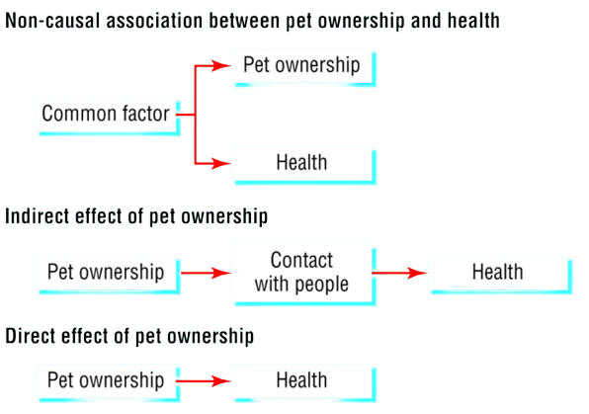
Existing Solutions & Related Work
Pet
5
Notes:
애완동물의 소유는 직간접적으로 건강에 많은 영향을 주게 됩니다. 이는 사람들을 만나게될 기회를 더 넓게 만들어주고, 이에 따라서 정신적인 건강에 영향을 줄 수 있습니다.
또한 애완동물을 쓰다듬거나, 애완동물과 상호작용하는 등의 행동은 실제로 정서적인 측면에서 매우 긍정적인 역할을 합니다.
Owning a pet has a significant impact on health, both directly and indirectly. It expands opportunities for social interactions, which, in turn, can influence mental well-being. Additionally, activities such as petting and interacting with pets have been shown to have a genuinely positive role in emotional aspects.

Slide 10
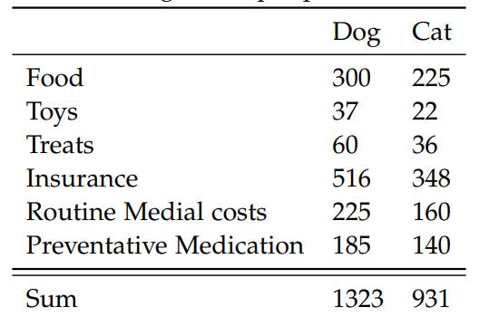
Existing Solutions & Related Work
Pet
Exposure to hazardous substances
Cost
4
Notes:
하지만 애완동물을 소유하는것은 쉬운게 아닙니다. 애완동물을 키운다는것은, 그만큼 애완동물에게서 나오는 오염물질에 더 노출될 가능성이 높아진 다는 것뿐 아니라, 금전적으로도 매우 큰 지출입니다.
However, owning a pet is not easy. It not only increases the likelihood of being exposed to pollutants emitted by pets but also entails significant financial expenses.
특히 이러한 지출은 은퇴를 한 노인들에게는 더더욱 큰 부담입니다.
These expenses can be even more burdensome for retired seniors.
이 표는 1년동안 평균적으로 강아지와 고양이에게 들어가는 비용을 달러로 계산한 내용입니다. 보시다 싶이, 매년 1000달러이상의 비용을 애완동물 한마리를 위해서 지출 해야합니다.
The table below presents the average annual costs, calculated in dollars, associated with owning a dog or a cat. As you can see, one must be prepared to spend over $1,000 annually to care for a pet.

Slide 11
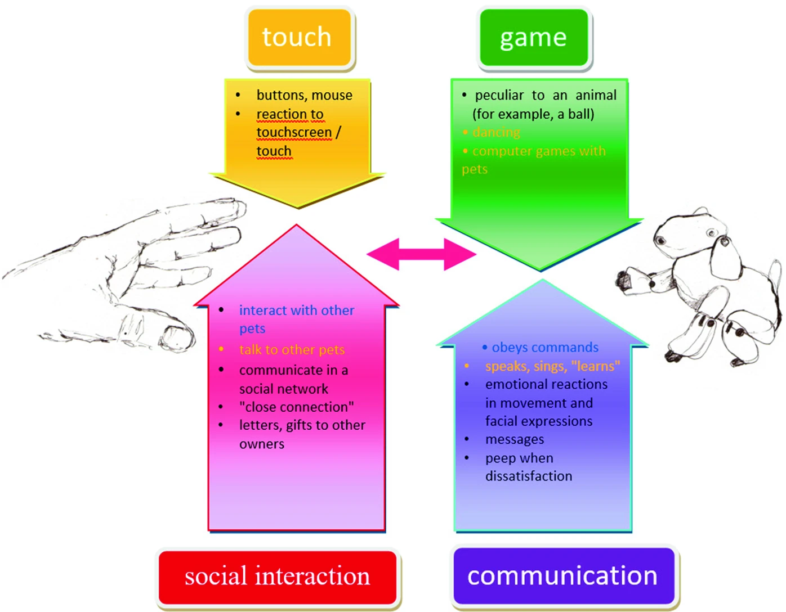
Existing Solutions & Related Work
Average physical performance by age
6
Notes:
Is there something that can replace pets and provide us with the same emotional and physical benefits?
그렇다면 애완동물을 대신할 무언가는 없을까요?
This picture shows that there are virtual pets or robotic pets that can fulfill the four essential functions of interaction between pets and humans.
애완동물처럼 우리에게 정서적으로, 육체적으로 긍정적인 영향을 주는 건 없을까요? 이 표는 애완동물과 인간과의 중요한 4가지 기능을 가상의 애완동물이나 로봇애완동물들과도 함께 하면서 대체 할 수 있다는 내용을 보여줍니다.
Here, it demonstrates that the key elements such as touch, play, social interaction, and companionship can also be achieved with digitalized pet alternatives.
여기에 보면, 우리가 하는 touch나 애완동물과 하는 놀이, 사회적인 교류 등 주요 4가지 요소들을, 디지털화 된 애완동물들과도 똑같이 할 수 있다는 내용을 보여줍니다.

Slide 12
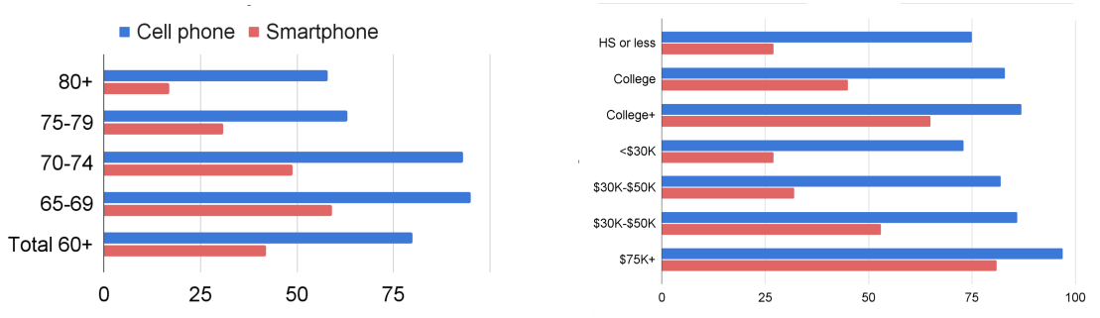
Existing Solutions & Related Work
Notes:
디지털화 된 애완동물은 먼 미래의 이야기가 아닙니다. 2000년대 다마고치라는 게임이 이미 존재하였습니다.
Digitalized pets are not a far-off concept but have existed since the 2000s with games like Tamagotchi.
하지만 다마고치라는 애완동물은 기계안에 있는 현실세계와는 매우 동떨어진 게임이었습니다.
However, those early virtual pets were quite detached from the physical world, existing solely within a gaming device.
하지만, 스마트폰의 보급과 AR기술의 발전은, 애완동물을 가상의 세계뿐만 아니라, 증강현실의 세계에서도 만날 수 있게 도와줍니다.
With the widespread adoption of smartphones and advancements in augmented reality (AR) technology, pets can now be encountered not only in virtual worlds but also in augmented reality environments.

Slide 13
Goals of this Thesis
What is the perception of people towards AR?
Can virtual pets serve as a source of motivation for exercise?
Can virtual pets provide the same level of emotional satisfaction as real pets?
Can virtual pets replace real pets?
Notes:
앞에서 말한 내용을 바탕으로, 저는 위의 4가지 물음에 대답하고자 했습니다.
과연 현재 사람들의 AR에 대한 생각과 인식은 어떠한지, 또한 가상의 애완동물이 실제 애완동물과 같은 동기부여가 되고, 같은 레벨의 정서적인 안정감을 줄 수 있는지, 따라서 가상의 동물이 실제 동물을 대체하게 될 수는 있는지 여부를 조사하고자 했습니다.
Based on the previous discussion, I wanted to address the following four questions:
Firstly, what is the current perception and awareness of AR among people?
Secondly, can virtual pets provide the same motivation and emotional stability as real pets?
Thirdly, can virtual animals potentially replace real animals in terms of providing companionship and emotional connection?
Lastly, can virtual pets fulfill the same role in promoting physical and mental well-being as real pets?
I aimed to investigate these questions to explore whether virtual animals could become a viable substitute for real animals.

Slide 14
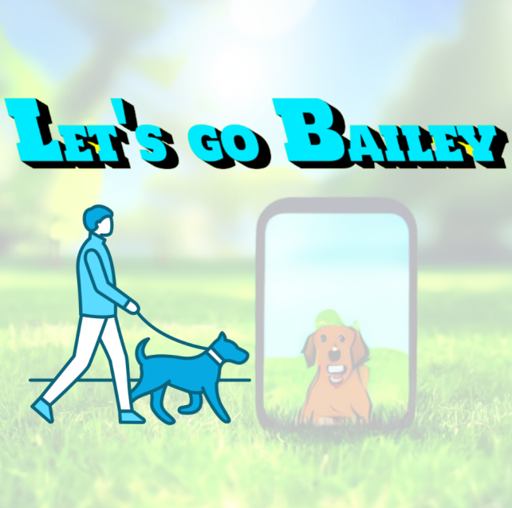
Approach
Source of motivation
Go for walk with pet
Item for pet
Emotional satisfaction
Interaction
Feed
Notes:
이를 위해서 저는 LEts go bailey라는 증강현실 애완동물 게임을 만들었습니다. 특히 실제 애완동물의 동기부여적인 측면과, 감정적인 교류에 중점을 두어서 어플리케이션을 설계하였습니다.
동기부여를 위해서, 어플리케이션은 유저에게 주변에 갈수 있는 green space를 추천해 줍니다. 유저는 이중 하나를 선택하면, 어플리케이션은 gps정보를 바탕으로 경로를 증강현실로 띄워줍니다. 이 증강 현실에서 유저는 애완동물과 함께 산책을 갈 수 있으며, 이를 통해 재화를 얻고, 이 재화로 애완동물을 위한 아이템을 구매할 수 있습니다.
또한 유저는 증강현실에서 애완동물과 상호작용을 할 수 있습니다. 먹이를 주고, 물을주고, “앉아!” 라고 gesture로 명령을 할 수 있습니다.
To achieve this, I have developed an augmented reality pet game called "Let's Go Bailey." The application focuses on the motivational and emotional aspects found in real pets.
To provide motivation, the application recommends nearby green spaces to the user. When the user selects one of these recommendations, the application uses GPS information to display an augmented reality pathway. In this augmented reality, the user can go for a walk with their virtual pet, earning rewards along the way. These rewards can be used to purchase items for the virtual pet.
Additionally, users can interact with their virtual pet in the augmented reality environment. They can feed it, give it water, and even command it to sit through gestures or voice commands.

Slide 15
Implementation
Main Menu
AR Scene
Shop Scene
Statistic
About
Exit
Interaction with pet
Buy/sell Items
Check previous exercise
Information about thesis
Get point
Preview items
GO Scene
Get point
Notes:
위 그림은 어플리케이션의 씬 구조를 보여줍니다. 여기에서 제일 중요한 부분은 AR Scene과 GO Scene입니다. 각각 앞에서 설명했던 동기부여적인 측면과, 상호작용적인 측면을 담당합니다. 또한 통계를 통해, 내가 운동했던 기록을 보여줌으로써, 또하나의 내적 동기부여를 할 수 있도록 도와줍니다.
The provided diagram illustrates the scene structure of the application, highlighting the AR Scene and GO Scene.
These two scenes play a crucial role in delivering the motivational and interactive aspects previously described.
Additionally, the application offers statistics to display users' exercise records, serving as an internal motivator to track their progress.

Slide 16


Implementation
Notes:
앞에서 설명한 구조 중에 제일 간단한 메뉴 화면과, about 화면입니다. 이 둘은 크게 내용이 없으므로, 스크린샷으로 대체하도록 하겠습니다. 상점, 통계, 증강현실화면, navigation화면 들은 뒤에 demo video를 통해 보여드리도록 하겠습니다.
메인화면은 다음과 같으며 메인메뉴에서 대부분의 기능을 한번의 클릭으로 할수 있도록 하여, 복잡한 이동을 최소화 시켰습니다. UI나 버튼은 다 채도가 높고, 뚜렷한 이미지를 사용하여, 이용자가 한눈에 봐도 잘 알 수 있도록 설계하였습니다.
The main screen is designed to provide easy access to most functionalities with a single click, minimizing complex navigation.
The UI and buttons utilize high saturation and distinct images to ensure clear visibility and a user-friendly design at a glance.

Slide 17
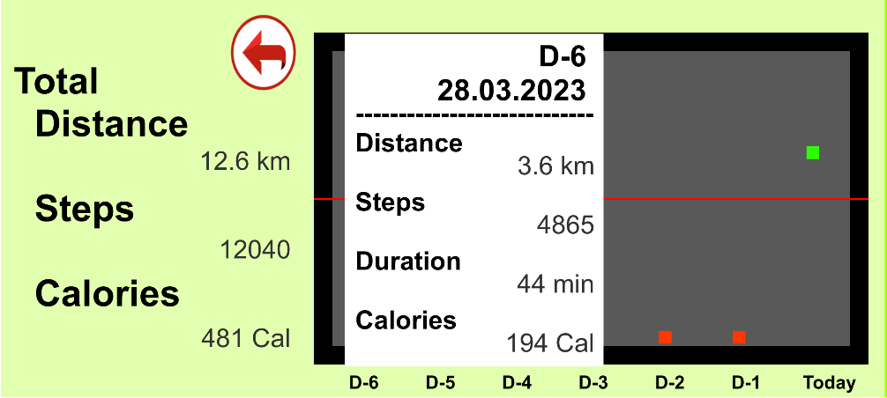
Implementation
Notes:
통계화면 입니다. 지난 1주일간의 운동 상황을 daily report와 weekly report를 볼 수 있습니다. 왼쪽화면에는 지난 1주일간의 합량을 볼 수 있으며, 중앙에는 매일 운동한 양이 표시가 됩니다. 위의 빨간선은 앞에서 언급한 일주일동안 해야하는 운동량을 날짜별로 나눈 것으로, 기준치에 미달하다면 붉은색으로, 기준치이상이면 초록색으로 표시됩니다. 이에 대한 데모 영상이 준비되어 있습니다. 모든 영상은 1.5-8배속으로 진행됩니다.
Here is the statistics screen. You can view the exercise status for the past week through the daily report and weekly report.
On the left side of the screen, you can see the cumulative amount of exercise over the past week.
In the center, the amount of exercise performed each day is displayed. These statistics serve as important motivation.
The red line represents the recommended exercise amount mentioned earlier, divided by date.
If the exercise falls below the recommended threshold, it is shown in red. If it exceeds the threshold, it is shown in green.
All videos are played at a speed of 1.5 to 8 times faster.

Slide 18
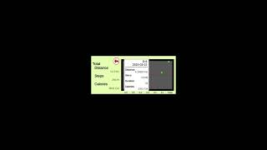
Implementation

Slide 19
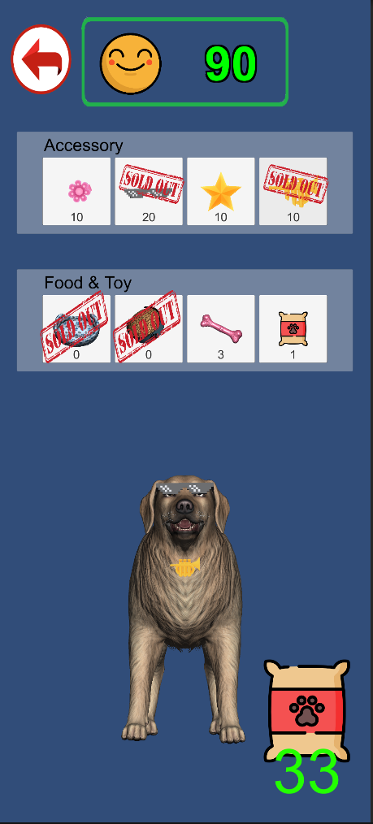
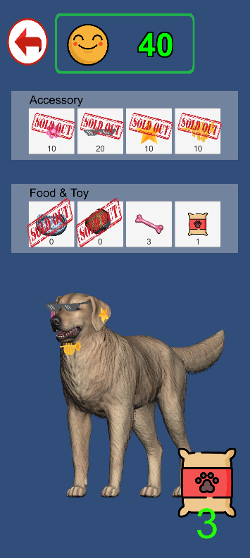
Implementation
Notes:
아이템은 게임을 지속하게 되는 동기부여에 매우 큰 역할을 하게 합니다. 이 게임에도 이를 위해서 치장 아이템을 준비하였습니다.
상점에서는 Happy라는 재화를 통해, 애완동물을 위한 장신구 아이템을 구매할 수있으며, 먹이나 간식또한 구매할 수 있습니다. 간단한 데모 영상 보고 가겠습니다. 모든 영상은 1.5-8배속으로 진행됩니다.
Items play a significant role in motivating players to continue playing the game. In this game, i have prepared cosmetic items for this purpose.
In the store, players can purchase pet accessories using a currency called "Happy."
They can also buy food and treats for their pets. I'm looking forward to watching the demo video.
Please feel free to share it, and let me know if you have any specific questions or if there's anything else I can assist you with.

Slide 20
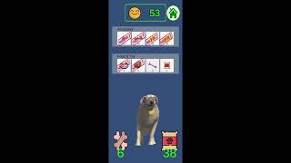
Implementation
Notes:
아이템은 게임을 지속하게 되는 동기부여에 매우 큰 역할을 하게 합니다. 이 게임에도 이를 위해서 치장 아이템을 준비하였습니다.
상점에서는 Happy라는 재화를 통해, 애완동물을 위한 장신구 아이템을 구매할 수있으며, 먹이나 간식또한 구매할 수 있습니다. 간단한 데모 영상 입니다.

Slide 21

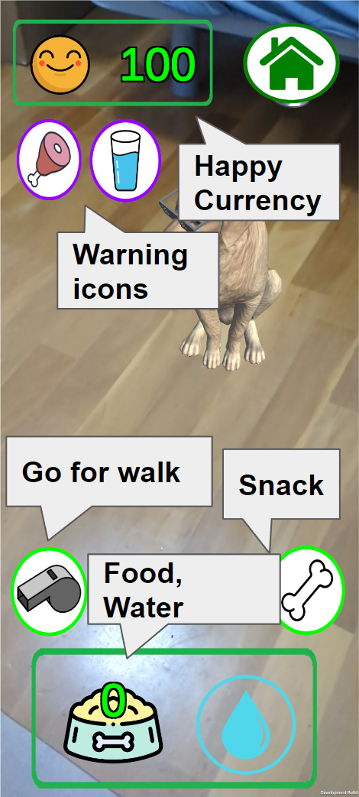
Implementation
Notes:
메인 AR UI입니다. 실행되면 약 10초정도 주변을 인식하고 plane을 찾습니다. 그후 터치하면 강아지와 침대, 밥그릇이 스폰됩니다. 강아지는 약 10초마다 앉기, 자기, 돌아다니기 등의 무작위 행동을 합니다. 사용자는 이곳에서 강아지에게 먹이, 간식을 주거나, 물을 줄 수있고, Happy 주화를 얻을 수 있습니다. 또한 호루라기버튼을 눌러, 산책을 갈 수도 있습니다.
This is the main AR user interface (UI). When executed, it takes approximately 10 seconds to recognize the surroundings and detect planes.
Afterward, upon a touch input, a dog, a bed, and a food bowl are spawned.
The dog engages in random actions such as sitting, lying down, and walking every 10 seconds.
Users can interact with the dog by feeding it, giving treats, and providing water, thus earning Happy Coins.
Additionally, users can press the whistle button to take the dog for a walk.

Slide 22
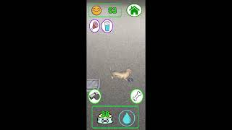
Implementation

Slide 23
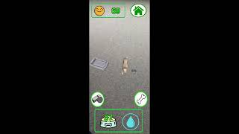
Implementation
Notes:
간단한 상호작용 영상입니다. 강아지를 터치하면, 강아지는 user를 쳐다봅니다. 또 화면을 아래로 스와이프하면 강아지는 앉는 행동을 일정 확률로 합니다. 성공시 점차 확률이 늘어납니다.

Slide 24
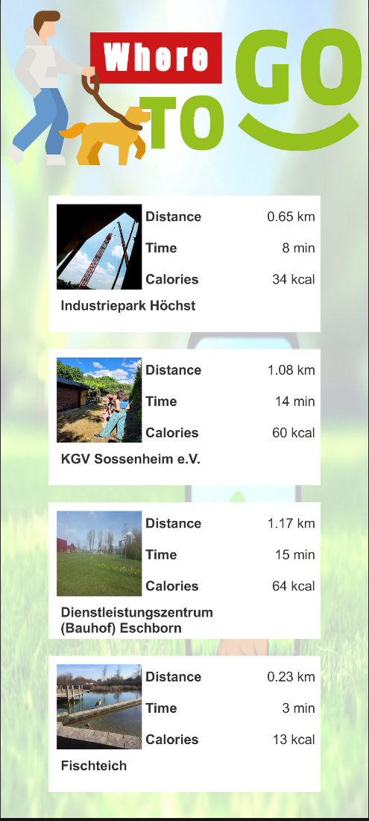
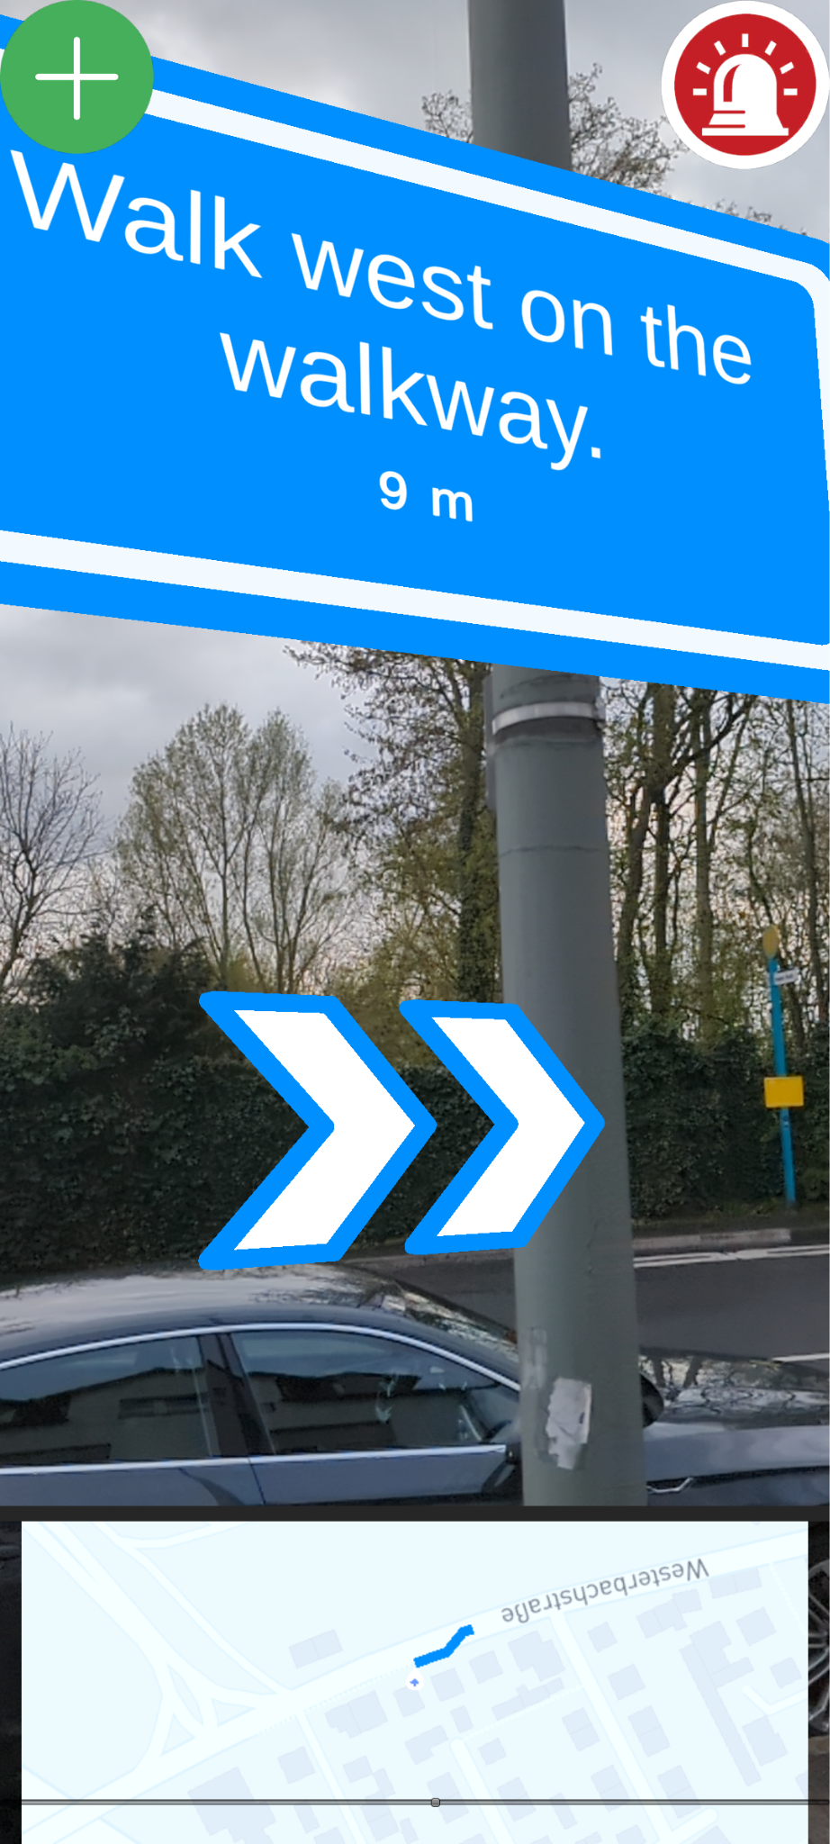
Implementation
Notes:
네비게이션 화면입니다. 유저는 무작위로 추천되는 4곳의 정보를 얻을 수 있고, 이중 한곳을 선택할 수 있습니다. 길은 증강현실로 표시됩니다. 아래의 미니맵에는 유저가 가야할 경로가 그려져 있습니다.

Slide 25
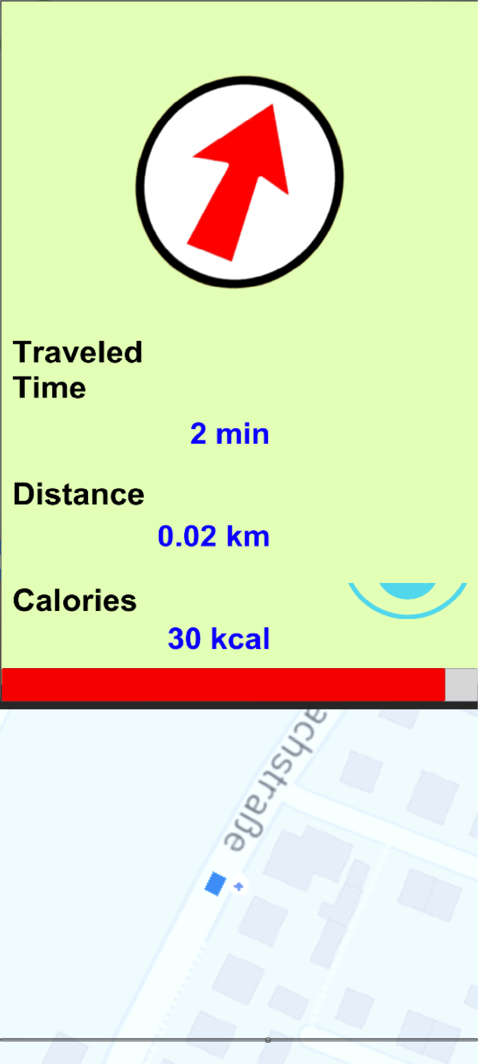
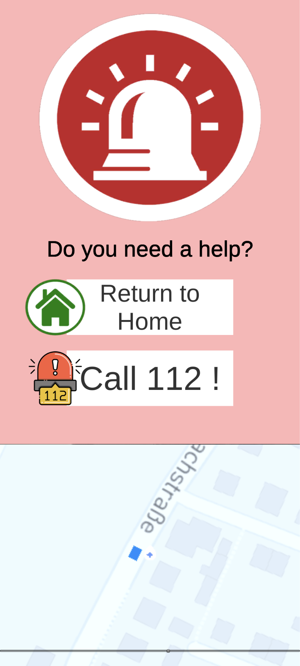
Implementation
Notes:
네비게이션 화면에서, 추가적인 기능입니다. 내가 현재 하는 운동에 대한 정보가 표시되며, 긴급 상황시 도움을 요청 할 수 있습니다. 긴급상황은 화면 상단의 버튼이나, 화면을 2초내에 3번 탭하면 호출 할 수 있습니다.

Slide 26
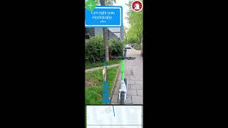
Implementation
Notes:
데모 영상입니다.

Slide 27
Evaluation
Questionnaire
Interview : 9 (3)
Online survey: 25 (3)
Subject of the question
About pet
Interest in technology and AR game
About the application
Notes:
평가는 질문지를 통해서 하였습니다. 1:1 인터뷰와 온라인 설문을 통해 의견을 수렴했습니다. 애완동물에 대한 의견과, 기술에 대한 관심, 그리고 이 어플리케이션에 대한 의견을 물어보았습니다. 이중에서 몇가지 이 thesis와 많은 관련이 있는 질문을 통계내었습니다.
Evaluation was done through a questionnaire.
Opinions were collected through 1:1 interviews and online surveys.
We asked for opinions about pets, interest in technology, and opinions about this application.
Of these, some of the questions that have a lot to do with this thesis have been statistically identified.

Slide 28
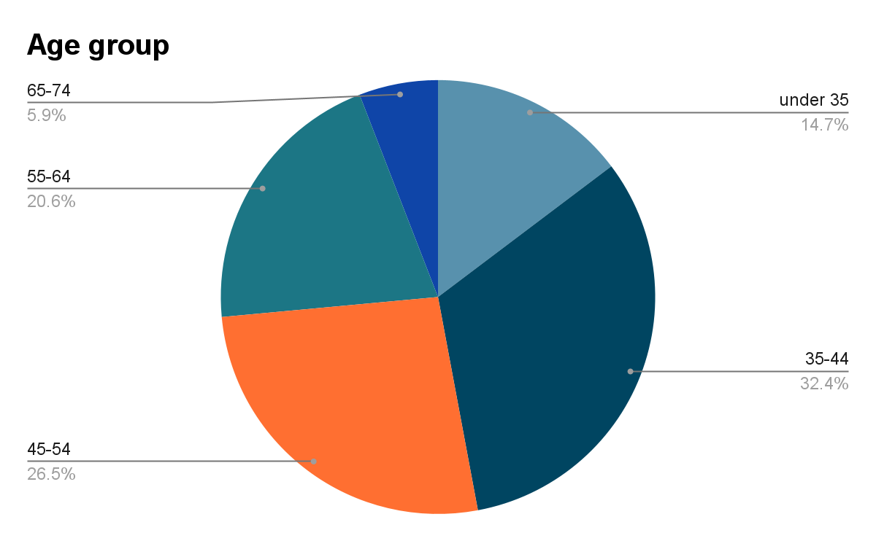
Evaluation
Notes:
먼저 연령대 입니다. 비록 우리가 타겟으로 하는 senior들은 적었지만, 여러 다양한 연령층의 의견을 들을 수 있었습니다.
Although the seniors we targeted were small, we were able to hear from many different age groups.

Slide 29
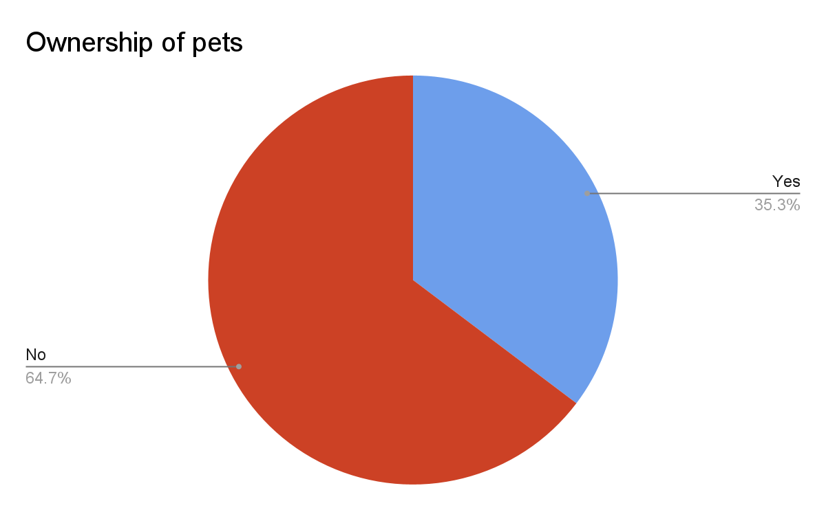
Evaluation
Notes:
먼저 애완동물에 대한 질문중 중요하다고 여겨지는 응답들입니다.
응답자중에 35%만이 애완동물을 키운다고 응답하였습니다.

Slide 30
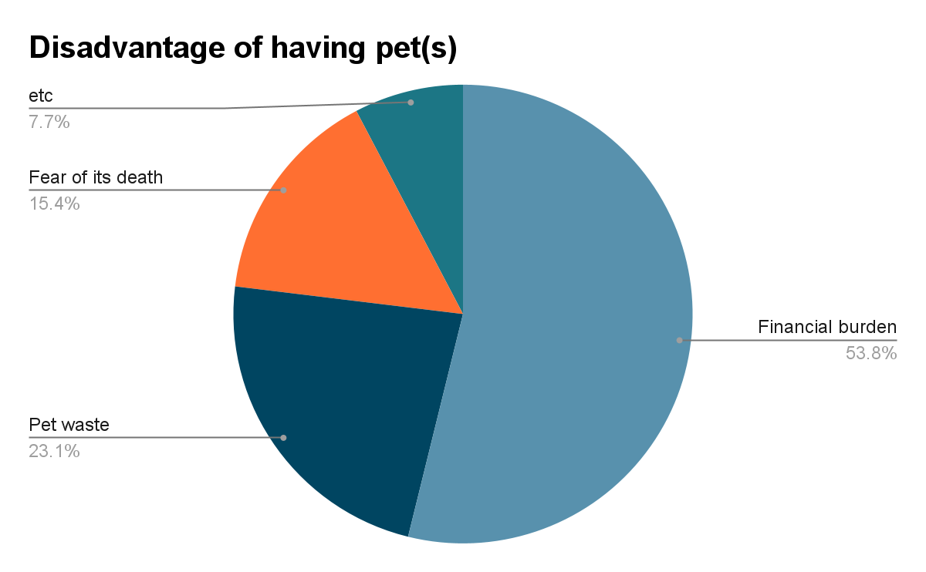
Evaluation
Advantage of having pet(s) : Emotional stability(100%)
Disadvantage
Notes:
모든 애완동물을 가진 사람들은 애완동물을 키우는 장점으로 정서적인 안정을 뽑았습니다.
All pet owners cited emotional security as an advantage of owning a pet.
단점으로는 경제적인 부담, pet waste, 애완동물의 사망에 대한 두려움의 순서로 응답하였습니다.
As for the disadvantages, they responded in the order of economic burden, pet waste, and fear of death of the pet.

Slide 31
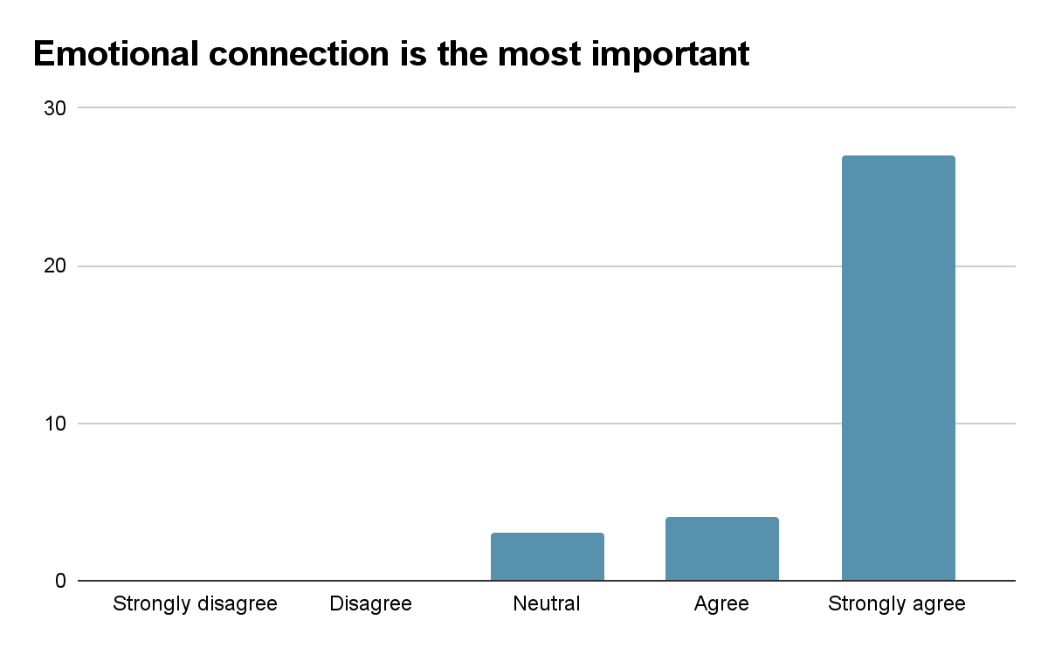
Evaluation
Notes:
절대적으로 많은 사람들이 애완동물과의 정서적인 교감이 애완동물과의 관계에 있어서 제일 중요하다고 생각하였습니다.
An absolute majority of people believe that emotional connection with a pet is the most important thing in a relationship with a pet.

Slide 32
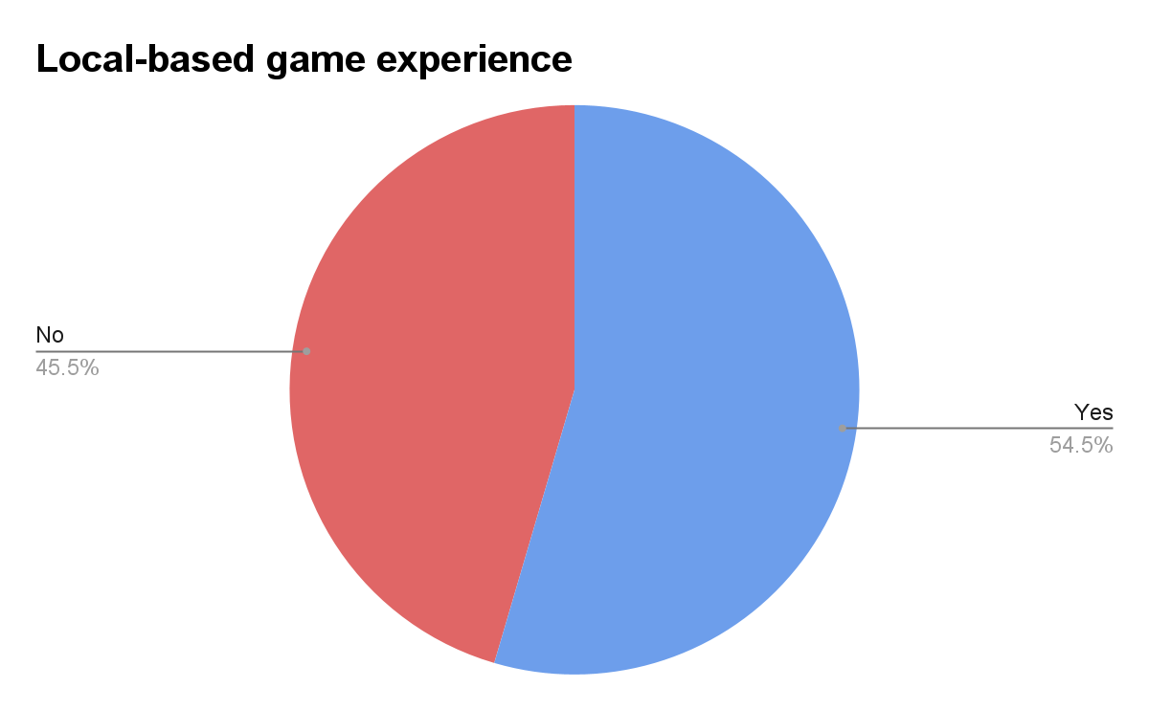
Evaluation
Notes:
다음으로 기술과 AR에 대해서 물어봤습니다. 위치 기반 게임을 해본사람은 54%였으며 대부분은 포켓몬 고였다고 응답했습니다.
about technology and AR. 54% of those who have played a location-based game, most of whom said it was Pokemon Go.

Slide 33
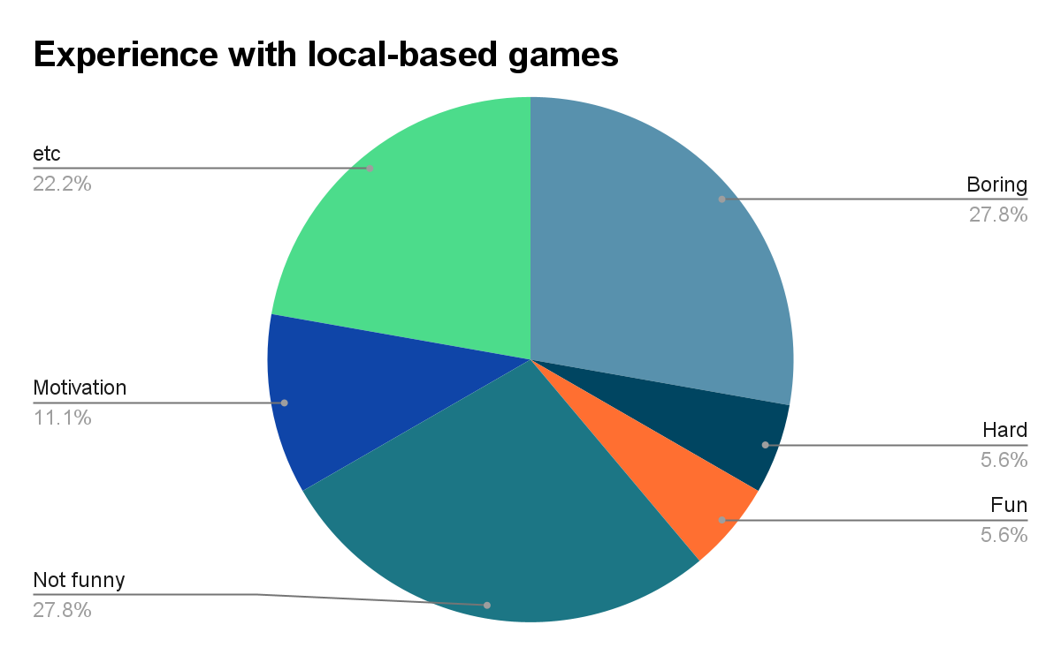
Evaluation
Notes:
하지만, local based게임에 대한 의견은 많이 부정적으로 평가되었습니다.
However, opinions on local based games were evaluated negatively.
대부분이 재미를 느끼지 못하고 있었고, 같은 패턴의 반복에 빠르게 지루함을 느꼈습니다.
Most of them weren't having fun and quickly got bored with the same patterns over and over again.

Slide 34
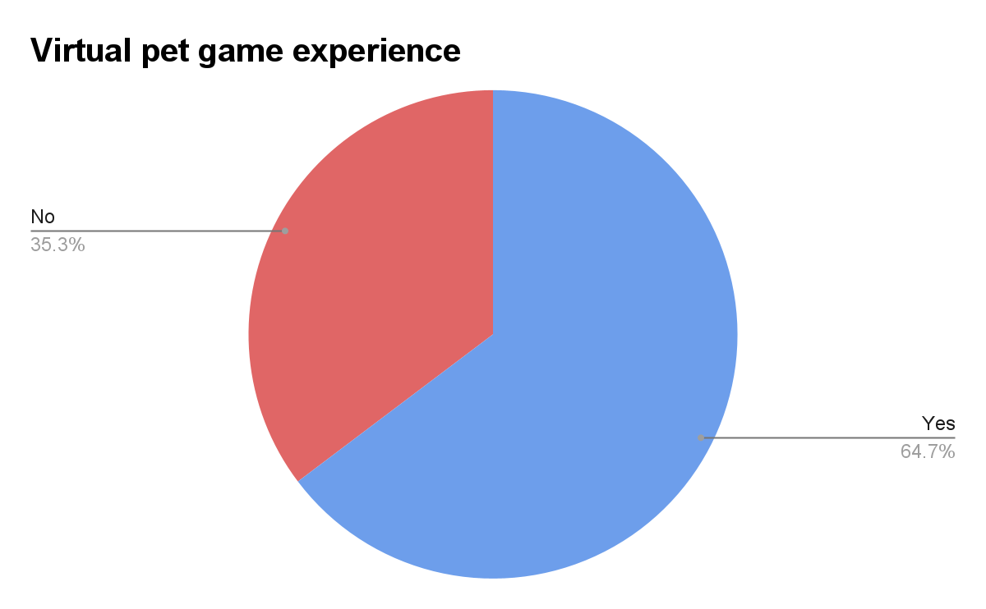
Evaluation
Notes:
가상 애완동물 게임, 다마고치에 관해서도 물어보았습니다.

Slide 35
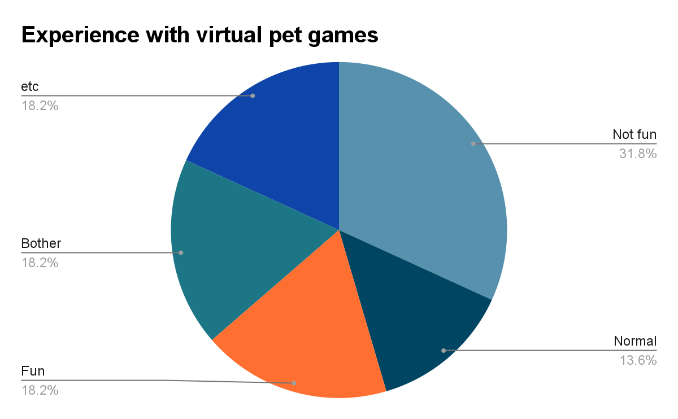
Evaluation
Notes:
애완동물게임은 위치기반게임보다는 많은 사람들이 즐거움을 느끼고 있었습니다. 하지만 이 또한 부정적인 의견이 많았는데, 자주 확인해줘야 해서 귀찮다는 의견이 많았고, 이또한 부족한 컨텐츠로 인해 재미를 느끼지 못하는 사람들이 많았습니다.
Pet games were enjoyed by more people than location-based games. However, there were also a lot of negative opinions, and there were many opinions that it was annoying to have to check it often, and there were also many people who couldn't enjoy it due to the lack of content.

Slide 36
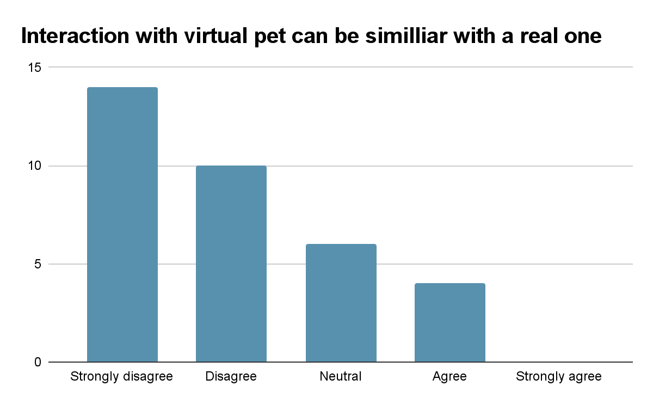
Evaluation
Notes:
하지만 가상의 애완동물에 대한 의견은 긍정적이지만은 않았습니다. 많은 사람들이 실제적인 피부 접촉을 통한 상호작용과, 화면의 터치로 하는 상호작용을 다르게 구별하였습니다.
However, the comments on the virtual pet weren't all that positive. Many people differentiate between interaction through physical skin contact and interaction through touch on the screen.

Slide 37
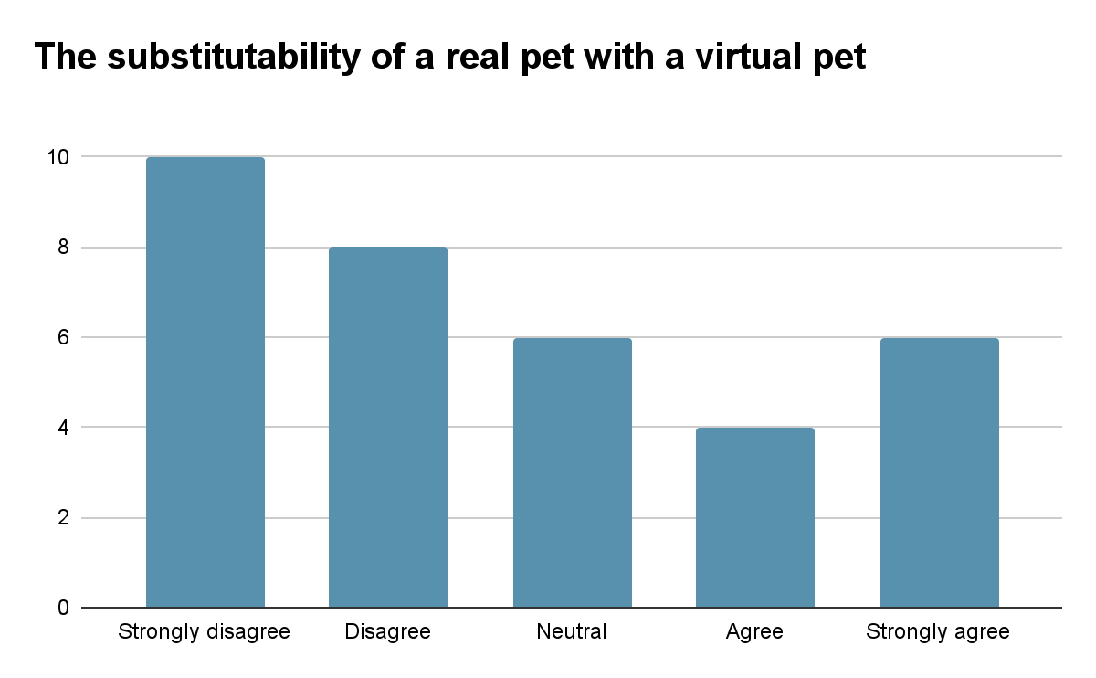
Evaluation
Notes:
virtual pet이 실제 동물을 대체 할 수 있겠냐는 의견에는 여러가지 의견이 있었습니다. 부정적인 의견도 많았지만, 긍정적인 의견 또한 많았고, 특히 애완동물을 키우지 못하는 사람에게 대리만족을 시킬 수 있다는 점을 꼽았습니다.
virtual pets could replace real animals. There were many negative opinions, but there were also many positive ones, and in particular, it was pointed out that it can give vicarious satisfaction to people who cannot raise pets.

Slide 38
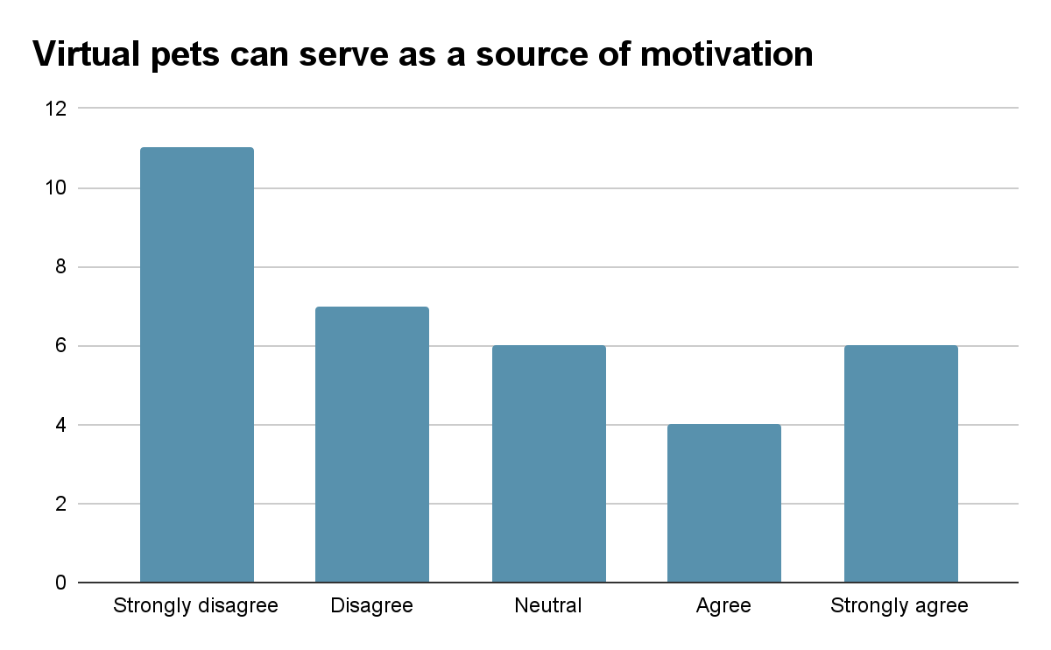
Evaluation
Notes:
virtual pet에 대한 아이템과 재화가 동기부여가 될 수 있겠냐는 질문에도, 많은 사람들은 부정적인 의견을 나타냈지만, 긍정적인 의견도 많았습니다.
if items and goods for virtual pets could motivate them, many people expressed negative opinions, but there were also many positive opinions.

Slide 39
Evaluation
An evaluation of the application
Mostly positive feedback
The lack of realism and content variety
Other opinions
Limitations
Inaccuracy of mobile GPS
Challenges Mobile AR Camera and ARCore
Inaccuracy of metabolic cost
Challenges for recommending green spaces
Notes:
어플리케이션에 대한 아이디어, UI에 대한 의견은 대부분 긍정적이었으나, realism의 부족과 컨텐츠의 다양성 부족을 단점으로 뽑았습니다. 또한 이런 가상의 애완동물을 도덕적이거나 윤리적인 관점에서 매우 부정적으로 보는 의견도 있었습니다.
어플리케이션은 여러가지 제약이 있었습니다. 먼저 모바일 gps는 종종 부정확한 결과를 내었습니다. 건물들 사이에서 작동하거나, 건물안에서 작동하게 되면, 부정확한 결과를 나타내었고 이는 간혹 잘못된 방향이나 길을 나타내기도 하였습니다. 또한 mobile 카메라와 AR코어 자체도 한계점이 명확했습니다. 평면을 인식할때, 어둡거나, 주변에 장애물이 많으면 여러가지 잘못된 결과를 내었습니다.
또한 모바일 기계 하나만으로 사람의 metabolic cost를 측정, 계산하는 것은 매우 부정확했습니다.
마지막으로 green space를 추천받는 것에서도 문제가 있었습니다. 지역을 추천받기 위해 google map api를 사용했는데 종종 외부인은 들어갈 수 없는 곳을 추천해 주었습니다. 사진 또한 지역 사진이 아닌 가족사진 같은 것들이 받아졌습니다.
The application received mostly positive feedback regarding its concept and UI. However, some drawbacks were identified, such as a lack of realism and diversity in content. Additionally, there were negative opinions from an ethical and moral standpoint regarding virtual pets.
The application faced several constraints. Firstly, mobile GPS often produced inaccurate results, especially when operating between buildings or indoors, leading to incorrect directions or paths. Furthermore, the mobile camera and AR core itself had limitations. Dark environments or obstructed surroundings resulted in various erroneous outcomes during plane recognition.
Additionally, accurately measuring and calculating a person's metabolic cost using just a mobile device proved to be highly inaccurate.
Lastly, there were issues with recommending green spaces. While utilizing the Google Maps API for location recommendations, there were instances where it recommended areas inaccessible to outsiders. Moreover, the photos received were not always representative of the location, sometimes featuring family pictures instead.

Slide 40
Discussion
Technical potential
Enhancing the realism of virtual pets
Customization
More contents
Content potential
Multiplayer and community
Virtual pet modeled after the user's previously owned and cared
Special virtual pet
Notes:
기술적인 가능성은
애완동물을 좀더 현실감 있게 만들거나, 커스터마이징 할 수 있게 하거

Slide 41
Conclusion
Virtual pets have the potential to provide satisfaction to people who can not own and raise real pets
The lack of content due to technological limitations.
The advancement and improvement of algorithms, cameras, and sensors are necessary
To ensure a positive user experience
Community function
More dynamic contents
Customization
Notes:
virtual pet은, 특히 애완동물을 키우지 못하는 사람들에게 많은 잠재력을 가지고 있습니다. 동기부여도 될 수 있고, 일반적인 애완동물과 같지는 않지만 충분히 대채제로 사용 될 수 있다고 보여집니다. 하지만 이를 위해서는 더 많은 컨텐츠와 리얼리즘이 필요하며, 이는 mobile device의 카메라, 센서 성능의 발전이 필수적으로 보여집니다. 또한 가상의 애완동물은 일반 애완동물과는 다르게 인터넷을 통한 커뮤니티 기능으로 더 좋은 user experience를 느낄 수 있도록 할 수 있겠습니다.
Virtual pets have significant potential, especially for individuals who are unable to own real pets. They can serve as a source of motivation and, while not identical to traditional pets, can be a suitable substitute. However, to fully realize this potential, more diverse content and improved realism are necessary, which rely on advancements in mobile device camera and sensor capabilities. Additionally, virtual pets can provide a better user experience by incorporating community features through internet-based communication.

Slide 42
List of References
https://www.statista.com/chart/28583/share-of-world-population-under-15-over-65-by-region/
2. M. R. Hannah Ritchie. Age Structure. 2019. url: https://ourworldindata.org/ age - structure # what - does - the - age - structure - of - future - populations - look-like.
3. B. L. et al. “Undulating changes in human plasma proteome profiles across the lifespan”.
4. A. S. for the Prevention of Cruelty to Animals(ASPCA). Cutting Pet Care Costs
5. A. R. June McNicholas Andrew Gilbey. “Pet ownership and human health: a brief review of evidence and issues”
6. D. B. et al. “Virtual Pet: Trends of Development”

Slide 43
List of References
7. G. B. et al. “The age-performance relationship in the general population and strategies to delay age related decline in performance”.
8. https://www.cdc.gov/physicalactivity/basics/
older_adults/index.htm
9. B. H. Channel. Walking for good health. url: https://www.betterhealth.vic.gov.au/health/healthyliving/walking-for-good-health.
10. R. M. e. a. Ryan. “Self-determination theory and the facilitation of intrinsic motivation, social development, and well-being.”
11. P. research center. Tech Adoption Climbs Among Older Adults. u

Slide 44
List of References
12. M. Bozkurt. “Metropolitan children’s physical fitness: The relationship between overweight and obesity prevalence, socioeconomic status, urban green space access, and physical activity”

